Slide 1




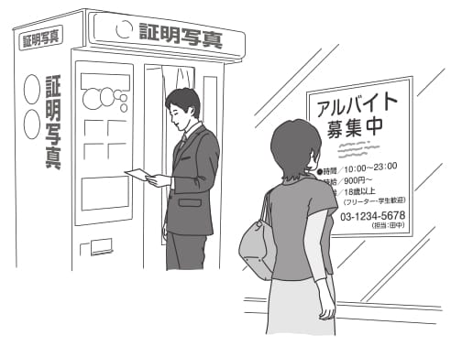
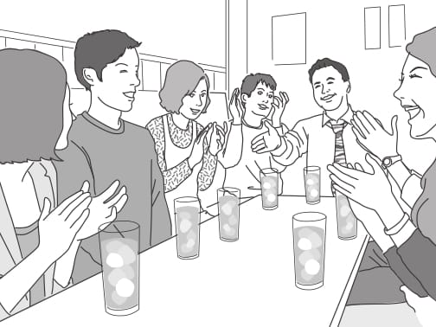
第1課
新しい一歩
Bùi Thị Thanh Trúc

Slide 2
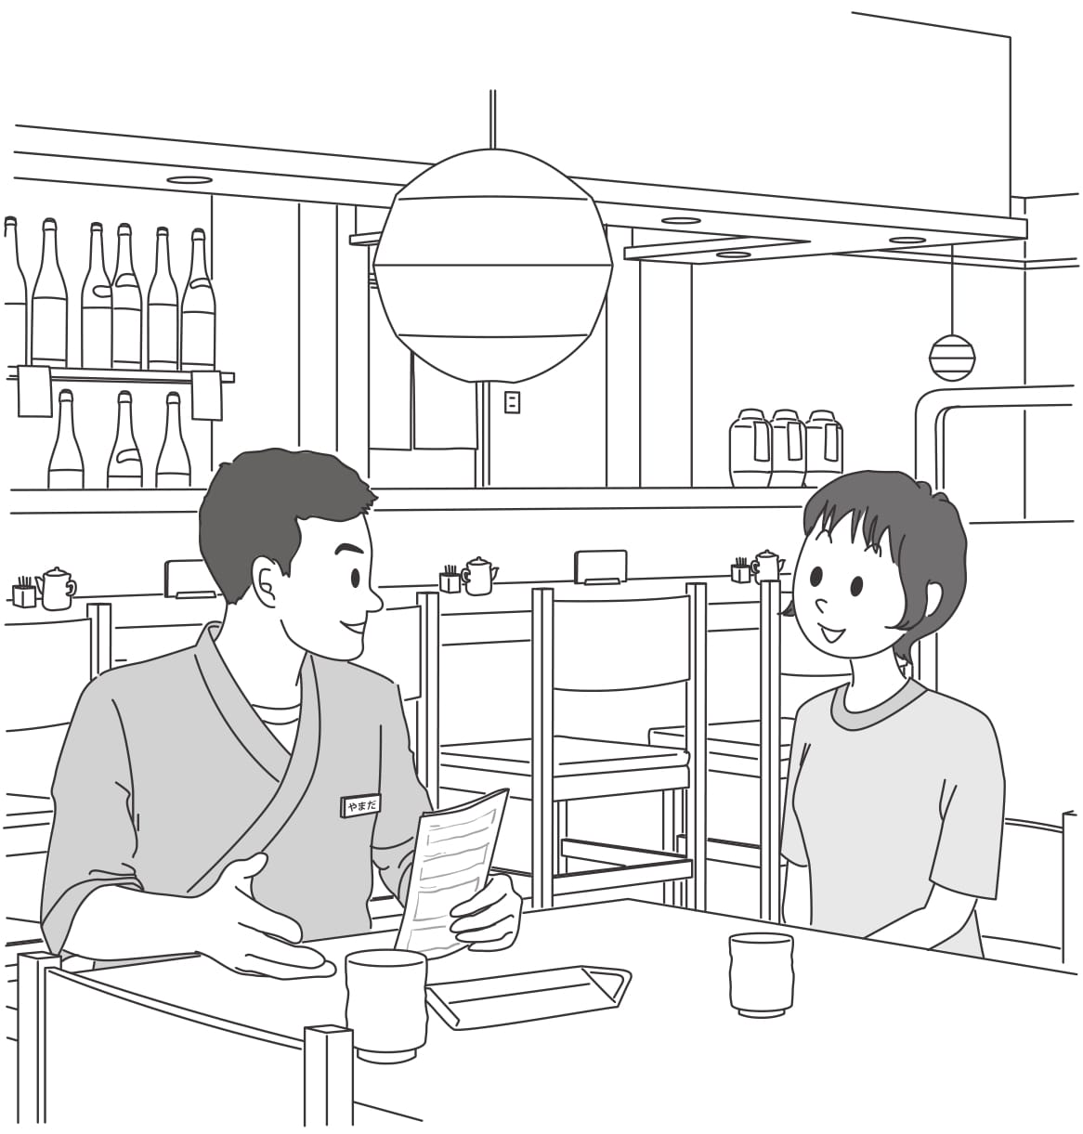
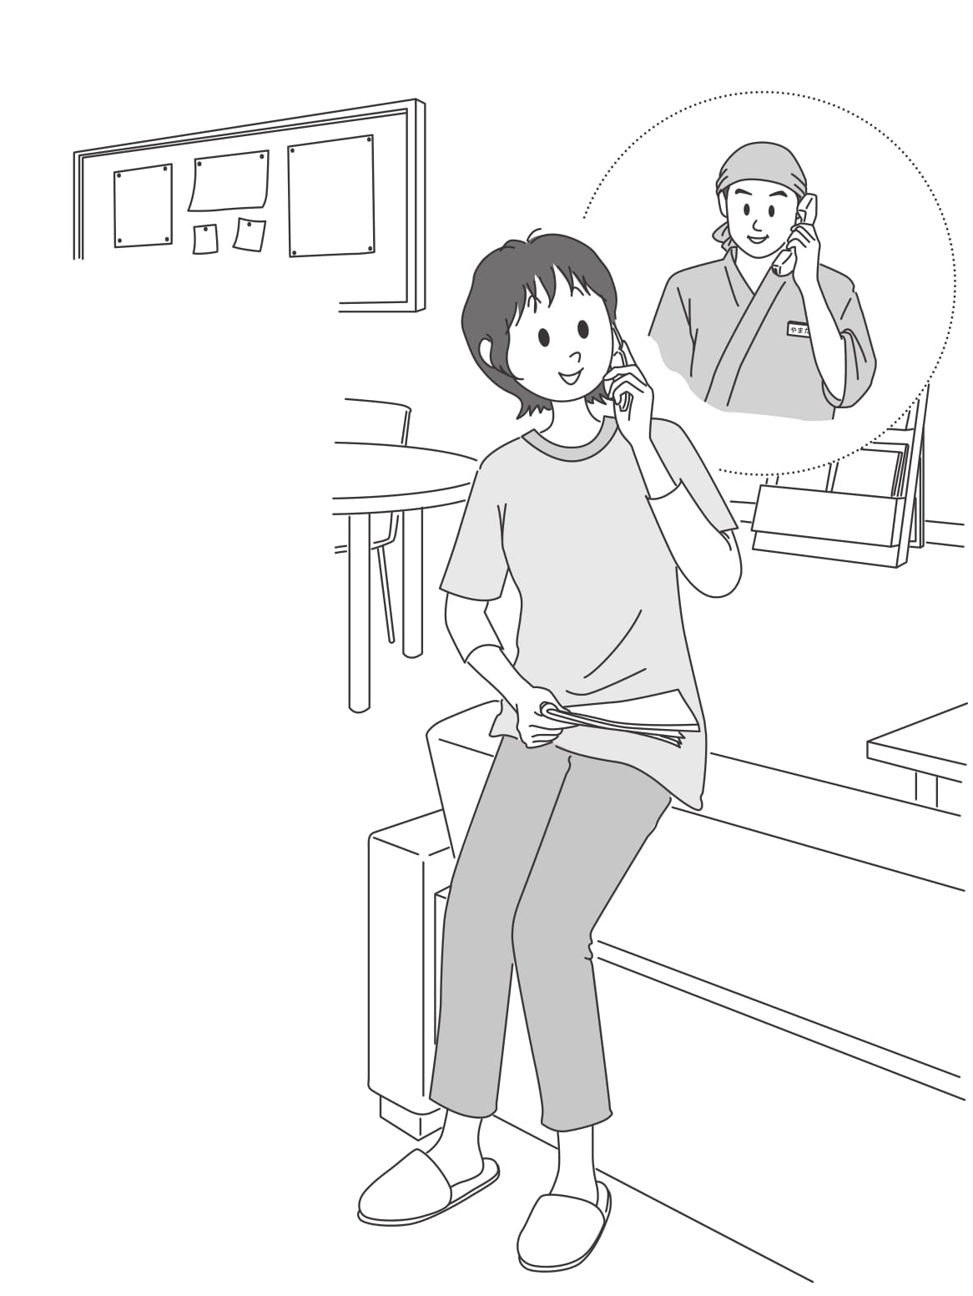
２. 新しい友達

Slide 3
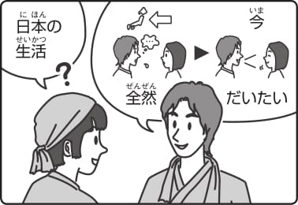
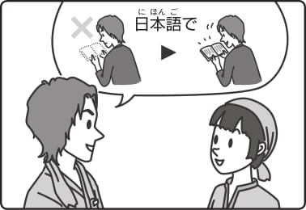


チャレンジ 2
A13

Slide 4
~なる
Động từ thể hiện sự thay đổi từ trạng thái này sang trạng thái khác
なる

Slide 5
～ようになる
CÂU THỂ HIỆN
SỰ THAY ĐỔI TRẠNG THÁI với ĐỘNG TỪ
暗いです。
暗く なりました。
元気です。
元気に なりました。
…trở nên
病気です。
病気に なりました。
話せます。
話せるように なりました。

Slide 6

Ｖる＋ようになりました
KHẲNG ĐỊNH
(Đã trở nên …
Đã có thể…)

Slide 7
Ｖる＋ようになりました
Động từ dạng khả năng （かのうけい）
Động từ vô ý chí（なる、わかる、できる、なれる…）
Tự động từ
なりました：Thể hiện trạng thái của hiện tại
なります：Thể hiện trạng thái của tương lai

Slide 8
Ｖる＋ようになりました
日本語の新聞が 読めます。
…trở nên
日本語の新聞が 読めるように なりました。
Ăn được Sashimi.
サシミが 食べられます。
…trở nên
サシミが 食べられるように なりました。
Hiểu bài giảng tiếng Anh.
英語の こうぎが 分かります。
…trở nên
英語のこうぎが 分かるように なりました。

Slide 9
練習
1. Sau khi vào đại học FPT, tôi đã trở nên có thể nói tiếng Nhật.
ＦＰＴ大学に入ってから、日本語が 話せるようになりました。
2. Cuối cùng tôi cũng đã đi được xe đạp.
やっと、自転車に乗れるようになりました。

Slide 10
練習
5. Trước đây, tôi ghét món Sashimi nhưng bây giờ đã có thể ăn được.
前は刺身が嫌いでしたが、今は食べられるようになりました。
6. Từ sau khi đến Nhật, tôi có thể tự mình làm hết các công việc.
日本へ来てから、何でも自分でできるようになりました。

Slide 11
練習
3. Tôi mong muốn sớm có thể đọc báo tiếng Nhật.
早く日本語の新聞が読めるようになりたいです。
4. Tôi mong muốn có thể tự mình mặc được Kimono.
自分で浴衣(ゆかた)が着られるようになりたいです。

Slide 12
練習
5. Vì ốm đi một chút nên đã có thể mặc được áo quần size nhỏ.
少しやせましたから、小さいサイズの服が着られるようになりました。
6. Tôi đã có thể nhảy điệu Tango.
タンゴがかなり踊れるようになりました。

Slide 13
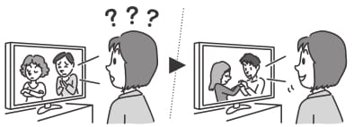
言ってみよう (本冊)
A: B さん、日本の生活にはもう慣れましたか。
B: はい、少し慣れました。日本へ来た時は ドラマの日本語が全然聞き取れませんでしたが、今は少し聞き取れるようになりました。
A: そうですか。それはよかったですね。

Slide 14
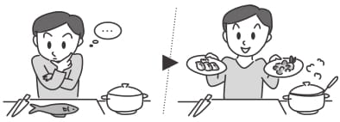
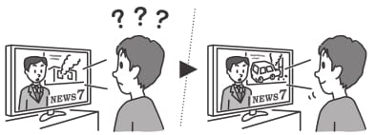
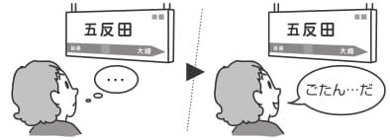

言ってみよう (本冊)

Slide 15
やってみよう
1 ホセさん______________
2 トムさん______________
a. 出身地
b. 趣味
c. 休みの日
d. 住んでいるところ
e. 日本の生活
f. これからしたいこと
A14

